Slide 1
Προκαταρκτικά σχόλια
Το εκπαιδευτικό υλικό του 2^{ου} (και του 4^{ου}) μαθήματός μας βασίζεται σε δύο ξενόγλωσσες διαλέξεις μου σχετικά με τη δυνητική σχέση της Παθολογικής Ανατομικής με τη φιλοσοφία και την τέχνη, οι οποίες δόθηκαν, κατόπιν πρόσκλησης, στο πλαίσιο των εργασιών των Πανευρωπαϊκών Συνεδρίων Παθολογικής Ανατομικής στο Άμστερνταμ το 2017 και στην Κολωνία το 2016, αντίστοιχα. Οι αναγγελίες των εν λόγω διαλέξεων, με δυνατότητα πρόσβασης στις αντίστοιχες διαφάνειες ppt, αναρτήθηκαν ηλεκτρονικά στο δημοφιλέστερο μέσο κοινωνικής δικτύωσης. Συνολικά, 5.561 χρήστες του δήλωσαν ότι τους άρεσαν οι αναγγελίες, αλλά μόλις 47 από αυτούς ( ποσοστό 0,84 % ! ) φαίνεται να ασχολήθηκαν με το να «ανοίξουν» τα αντίστοιχα αρχεία διαφανειών για να δουν περί τίνος πρόκειται… Ο καταιγισμός των ερεθισμάτων που προσλαμβάνουμε καθημερινά είναι αναπόφευκτα ισοπεδωτικός και ενάντιος σε οποιαδήποτε σε βάθος ενασχόληση με κάποιο θέμα. Απύθμενη μοιάζει, πλέον, η… ρηχότητα της «σκέψης».
Οι εν λόγω ξενόγλωσσες παρουσιάσεις ppt και η παρούσα, μεταφρασμένη παρουσίαση ppt - όλες, συχνά παραφορτωμένες με κείμενο, ομολογώ, - διαμορφώθηκαν μετά από προσωπική, επίπονη εργασία και φροντίδα αρκετών μηνών∙ πλην όμως, εμφανίζουν όλες το εξής βασικό και μάλλον αναπόφευκτο μειονέκτημα: κάνουν χρήση λέξεων για να προσεγγίσουν και να περιγράψουν διεργασίες ( φιλοσοφικός στοχασμός & καλλιτεχνική συγκίνηση ) κατεξοχήν βιωματικές. Μακάρι, πέρα από τις «σοφές ρήσεις και σύγχρονες κοινοτοπίες», που συνέθεσα, αφού διερεύνησα ποικίλες πηγές, και που συνάδουν με τη «φρόνιμη» ηλικία μου, ο καλοπροαίρετος μελετητής να ανακαλύψει ερεθίσματα για προβληματισμό και, προ παντός, για έμπρακτη αυτοβελτίωση.
Η θεματολογία της εν λόγω παρουσίασης μέσα στο πρόγραμμα προπτυχιακής εκπαίδευσης στην Ιατρική, το εντάσσει σε συγγενές γνωστικό πεδίο με εκείνο των λεγόμενων «θεωρητικών» επιστημών και το εναρμονίζει με την ανθρωπιστική διάσταση των Ιατρικών Σπουδών, η οποία κερδίζει ολοένα και περισσότερο έδαφος ως ένας εκ των στόχων των σύγχρονων προγραμμάτων σπουδών διεθνώς καταξιωμένων Ιατρικών Σχολών ( γιατί άραγε; ). Ενώ στις μέρες μας ορθώς θεωρείται απόλυτα φυσικό να προσεγγίζονται πτυχές της ιατρικής με όρους της οικονομικής επιστήμης ( π.χ. μεταρρυθμίσεις τύπου, «οιονεί» αγορών, οικονομική, τεχνική ή κατανεμητική αποδοτικότητα, ανάλυση κόστους-οφέλους υγειονομικών προγραμμάτων), η προσέγγιση της Ιατρικής μέσα από το πρίσμα των ανθρωπιστικών επιστημών, γενικά, μάλλον τείνει να ξενίζει, να γεννά δυσπιστία ή να θεωρείται παρωχημένη και «γραφική» (γιατί άραγε;). Σκεφτείτε ότι πολλά άτομα ασχολούμενα με την Ιατρική, με πολύ υψηλό δείκτη νοημοσύνης (ΙQ), φαίνεται να είναι περιορισμένα από την άποψη των κοινωνικών δεξιοτήτων και της συναισθηματικής αναγνώρισης-νοημοσύνης (EQ).... H πνευματική και ψυχική καλλιέργεια, η οποία κατεξοχήν συνδέεται με τις ανθρωπιστικές σπουδές, άπτεται του δείκτη EQ. Πρόσφατες μελέτες ισχυρίζονται πως ο υψηλός δείκτης EQ έχει μεγαλύτερο αντίκτυπο στην επιτυχία ενός ατόμου απ’ ότι το IQ. Το κύριο επιχείρημά τους συνοψίζεται στην έννοια του «ενστίκτου». Όταν ο άνθρωπος βρίσκεται μπροστά σε μια νέα εμπειρία, τότε θα λειτουργήσει με βάση το ένστικτο, δηλαδή το συναίσθημα και όχι την αυστηρή λογική. Εκτός αυτού, σε ένα εκ φύσεως κοινωνικό ον όπως ο άνθρωπος, είναι απαραίτητες οι κοινωνικές δεξιότητες, πέρα από τη βασική χρήση της λογικής. Η κοινωνικότητα και η καλή διαχείριση των συναισθημάτων βοηθούν σε όλους τους βασικούς τομείς της ζωής μας.

Slide 2
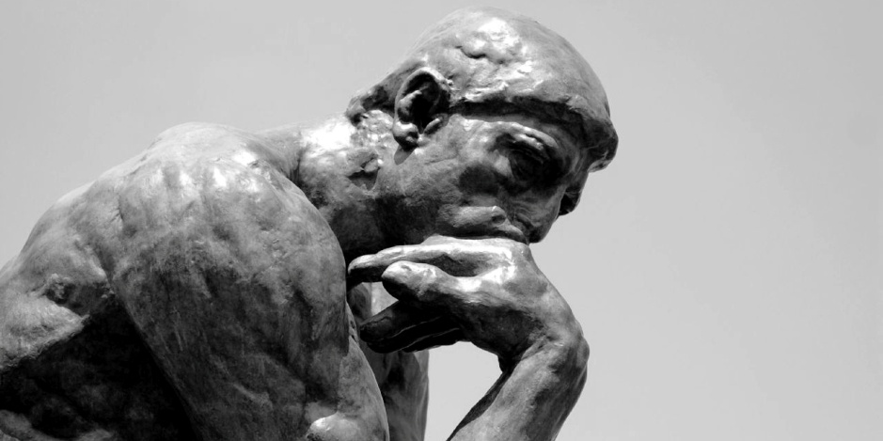
European Society of Pathology Special Session: Pathology and the Public, 3.9.2017 The relationship between pathologist and patient as a philosophical stimulus: Personal reflections. Prof. Dr Andreas C. Lazaris, Pathologist

Slide 3
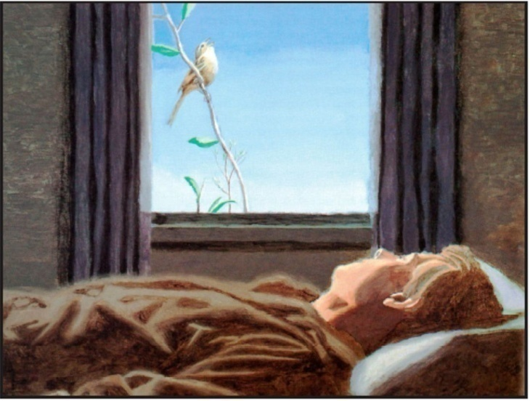
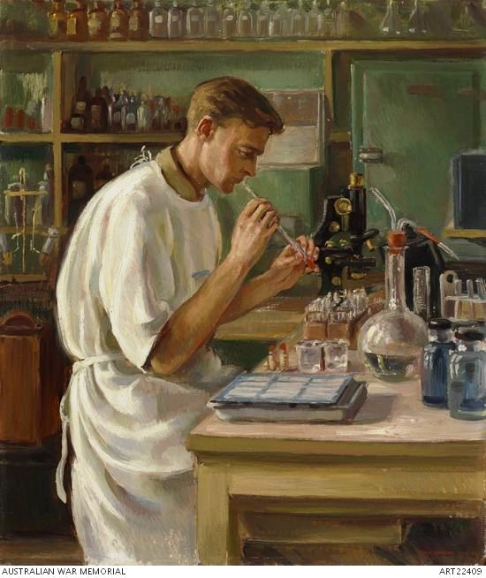
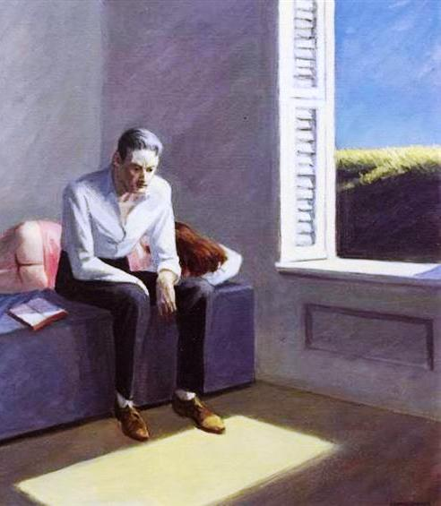
Στόχοι και δομή αυτής της παρουσίασης
.
Σύμφωνα με τους συντελεστές του Πανευρωπαϊκού Συνεδρίου Παθολογικής Ανατομικής 2017,
το επίκεντρο του Συνεδρίου
«Παθολογική Ανατομική για τη Φροντίδα του Ασθενούς» φιλοδοξεί να τονίσει την πρόσθετη αξία της ιατρικής ειδικότητας
της Παθολογικής Ανατομικής
στην π α ρ ο χ ή ιατρικών υπηρεσιών
και στη βελτίωση της υγείας
των ασθενών και του γενικού πληθυσμού.
Με βάση το επίκεντρο του Συνεδρίου και τις αρχές της Ομάδας Εργασίας «Η Παθολογική Ανατομική και το Κοινό», αρχικά θα εξετάσουμε πώς η σχέση του παθολογοανατόμου με τον ασθενή μπορεί να συνεπάγεται αμοιβαίο όφελος.
Στη συνέχεια, αφού ο παθολογοανατόμος με την επιστημονική του υπόσταση, λάβει ο ίδιος τη θέση του ασθενούς, θα προσπαθήσουμε να φιλοσοφήσουμε σχετικά με την ομοιότητα και την ποικιλία, ως στοιχεία της ανθρώπινης φύσης, και να εξαγάγουμε κάποια εξισορροπιστικά μηνύματα για την καθημερινή μας ζωή.
R Pope : Σπουργίτης, 1989
E. Hopper: Εκδρομή στη Φιλοσοφία, 1959

Slide 4
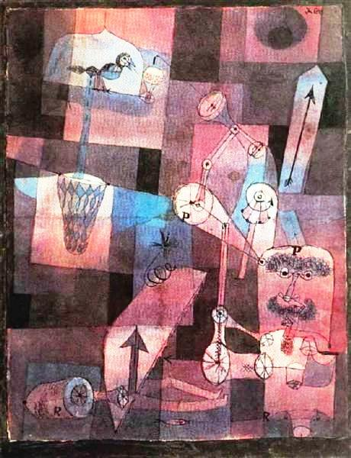
Η Παθολογική Ανατομική αποτελεί μια κλινικοεργαστηριακή ιατρική ειδικότητα η οποία ταυτοποιεί και αξιολογεί τις αλλοιώσεις των ανθρώπινων οργάνων (μακροσκοπική μελέτη), των ιστών & των κυττάρων (μικροσκοπική μελέτη) και του ανθρώπινου γονιδιώματος (μοριακή μελέτη) και, αφού τις συσχετίσει με τα υπάρχοντα κλινικά και παρακλινικά δεδομένα για κάθε ασθενή, οδηγείται προς την τελική διάγνωση και, επί πλέον, παρέχει χρησιμότατες πληροφορίες που αξιοποιούνται κλινικώς για τον καθορισμό της εξέλιξης και τη θεραπεία του κάθε ασθενούς.
Ο παθολογοανατόμος ασκείται καθημερινά στη μορφολογική αναγνώριση της ομοιότητας και της ποικιλίας κυττάρων, ιστών και οργάνων. Τα φυσιολογικά στοιχεία οργανώνονται με τάξη και ομοιογένεια, ενώ τα παθολογικά στοιχεία διαφέρουν σαφώς από τα φυσιολογικά αντίστοιχά τους, συχνότατα σε μορφολογικό και πάντοτε σε μοριακό επίπεδο.
Ο παθολογοανατόμος ασχολείται τόσο με το κύτταρο, δηλαδή τη δομική μονάδα, την αρχή της ζωής όσο και, με τη νεκροτομή, με το τέλος της ζωής, καλύπτοντας έτσι το πλήρες φάσμα της ανθρώπινης ζωής.
Καθώς ο παθολογοανατόμος διαθέτει επιστημονική γνώση, οφείλει, με βάση τις σύγχρονες δυνατότητες της επιστήμης, να υιοθετεί ηθικές αρχές στη χρήση της βιοτεχνολογίας, η οποία αντανακλά στον άνθρωπο και στην ποιότητα της ζωής του.
P. Klee :
Ανάλυση ποικίλων διαστρεβλώσεων,
1922

Slide 5
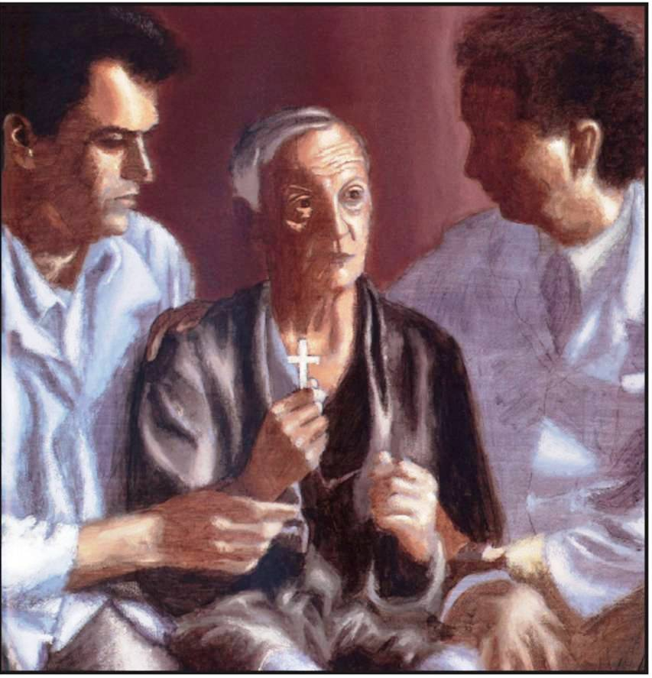
Οι παθολογοανατόμοι θα πρέπει να είναι διαθέσιμοι να συζητούν τα αποτελέσματα των εξετάσεων τους με τους ασθενείς, οι οποίοι θα έχουν έτσι τη δυνατότητα να εκφράζουν τις ανησυχίες τους. Το δυσκολότερο μέρος αυτής της διεργασίας είναι να καθοριστεί πού θα τίθεται το όριο μεταξύ της εξήγησης των επιστημονικών όρων των ιατρικών τους εκθέσεων και της παροχής κλινικής συμβουλής, η οποία είναι προφανώς σκοπιμότερο να δίνεται και να εξηγείται από τον κλινικό ιατρό, συνηθέστερα από τον ογκολόγο/ χειρουργό. Ο παθολογοανατόμος, όπως εξάλλου ο κάθε ιατρός, θα πρέπει να διαθέτει κατανόηση και ενσυναίσθηση, ήτοι επέκταση της αίσθησής του, πέρα από τον εαυτό του, για την κατάσταση του ασθενούς, να είναι προσεκτικός στον τρόπο που τον ακούει και στον τρόπο που του μιλάει, χρησιμοποιώντας την κατάλληλη γλώσσα (αφού έχει αξιολογήσει το επίπεδο επικοινωνίας του ασθενούς), θα πρέπει να είναι ειλικρινής για την ερμηνεία των ευρημάτων του και βέβαιος ότι οι όποιες θεραπευτικές συμβουλές πιθανώς δώσει, είναι πράγματι οι κατάλληλες.
R. Pope:
Αναγγέλλεται στον κ. S ότι πρόκειται να πεθάνει, 1989
Εκτός από τα νοητικά και συναισθηματικά οφέλη που μπορεί να προκύψουν αθροιστικά στους ασθενείς, τέτοιες συναντήσεις μπορεί να πλησιάσουν τους παθολογοανατόμους περισσότερο στην πηγή της καθημερινής τους εργασίας, δηλαδή στους ασθενείς, καθώς η χορήγηση βοήθειας σε αυτούς μπορεί να αποκτήσει απτό περιεχόμενο, όταν έχουν τον ίδιο τον ασθενή δίπλα στο μικροσκόπιό τους.

Slide 6
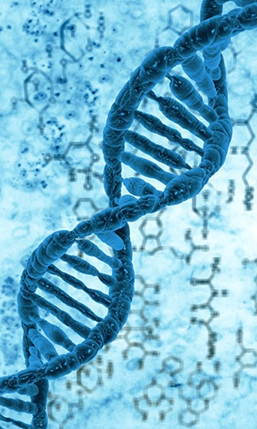
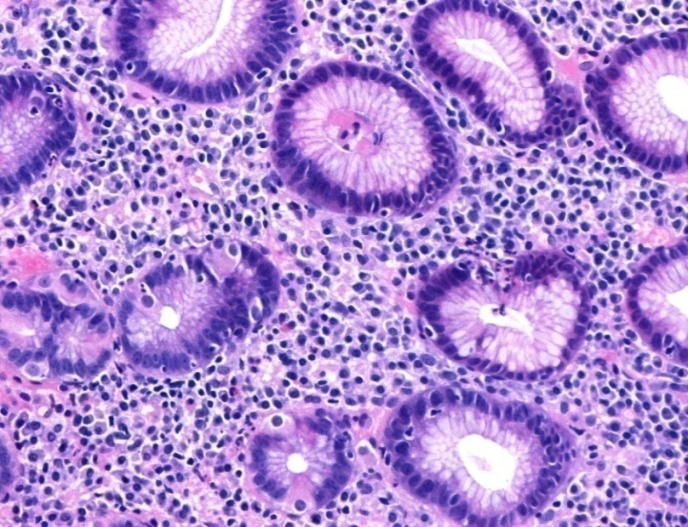
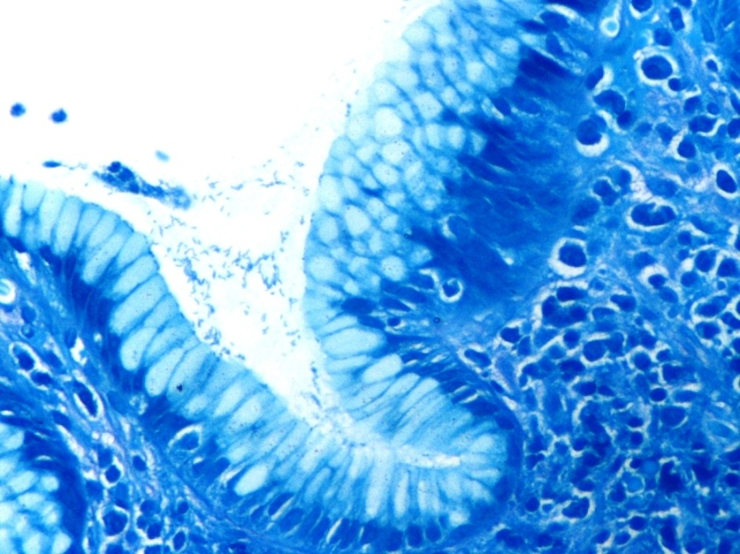
Αριθμός παρασκευάσματος: 23984.16 Είδος παρασκευάσματος: Γαστρική βιοψία Ονοματεπώνυμο ασθενούς:
Ανδρέας Χ. Λάζαρης Διάγνωση: Χρόνια ενεργός ελικοβακτηριακή γαστρίτιδα Παθολογοανατόμος: Ανδρέας Χ. Λάζαρης
Μέχρι τώρα, η σχέση ιατρού – ασθενούς ενείχε δυο σαφείς, διαφορετικούς ρόλους, με κάποιους από τους ιατρούς να αισθάνονται ορισμένες φορές σε θέση «ισχύος», καθώς η ασθένεια παραμένει σταθερά εκτός του δικού τους «εγώ» και εκτός των «εγώ» των αγαπημένων τους προσώπων. Παρ’ όλα αυτά, είναι βέβαιο ότι ο ιατρός θα δει τον εαυτό του και τους οικείους του στη θέση του ασθενούς κάποια χρονική στιγμή, κάτι που, εφόσον το αναλογισθεί, θα τον βοηθήσει να επιδείξει την όλο και σπανιότερη στις μέρες μας, ενσυναίσθηση προς τον ασθενή.
Στην περίπτωση που ο ιατρός είναι παθολογοανατόμος ο ίδιος, θα πρέπει ενδεχομένως να εξετάσει δείγματα από τα δικά του όργανα, ιστούς και κύτταρα. Έτσι θα συνειδητοποιήσει μπροστά στα μάτια του με τον πιο ξεκάθαρο τρόπο, πόσο μοιάζει με τους ασθενείς του και πως, στο επίπεδο της μορφολογίας, μπορεί να είναι απολύτως ταυτόσημος μαζί τους.
Οι ιστοί των ανθρώπων (αλλά και των ζώων) είναι εντυπωσιακά ίδιοι σε μορφολογικό επίπεδο αλλά, λόγω διαφορών σε μικροσκοπικά μέρη του γονιδιώματος, τα αντίστοιχα όντα καθίστανται σαφώς μοναδικά και, ως εκ τούτου, μπορούν να θεωρηθούν τόσο διαφορετικά μεταξύ τους. Όλη η ανθρώπινη γενετική ποικιλομορφία περιορίζεται στο 0,1% του DNA δυο σύγχρονων ανθρώπων.Κατά την προσωπική μου άποψη, η παραδοσιακή, μορφολογική Παθολογική Ανατομική τονίζει τη φυσική ομοιότητα όλων των ανθρώπων, ενώ η Μοριακή Παθολογική Ανατομική υπογραμμίζει την ιδιαίτερη, μοναδική ατομική υπόσταση του καθενός.
Ποια θα υποστηρίξει το κέντρο βάρους της ύπαρξής μας, η ομοιότητα μας ή η ποικιλομορφία μας; Η προσήλωση στην ομοιομορφία μας μας οδηγεί πάντοτε στην ισοπέδωση; Μας οδηγεί απαραίτητα η συνειδητοποίηση της ποικιλομορφίας μας στον ατομικισμό;

Slide 7
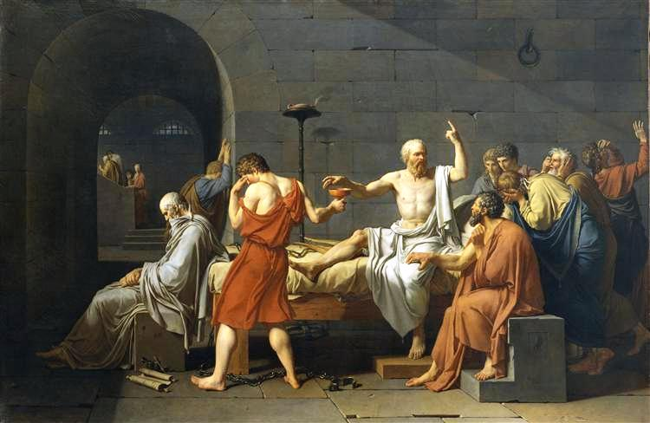
Η ελληνική ιδέα περί της φιλοσοφίας ως τρόπου ζωής
Η φιλοσοφία δεν θα πρέπει να θεωρείται πρωτίστως ως μια προσπάθεια να ερευνήσουμε και να κατανοήσουμε τον εαυτό μας ή τον κόσμο ή ως ένα ειδικό επάγγελμα που αφορά μόνο λίγους. Μάλλον, η φιλοσοφία θα πρέπει να θεωρείται ως πλήρως ενταγμένη εντός της ζωής. Βέβαια, μπορεί κατ’ ανάγκη να υπάρχουν επαγγελματίες φιλόσοφοι, που αναπτύσσουν μια σύνθετη σειρά μεθόδων και αντιλήψεων, όμως η ζωή μπορεί να βιώνεται φιλοσοφικά χωρίς την τεχνική γνώση της φιλοσοφίας.
Κατά τον 19^{ο} αιώνα, είναι ευρέως γνωστό ότι ο Marx άσκησε κριτική στην προγενέστερη φιλοσοφία, λέγοντας ότι ο σκοπός της φιλοσοφίας δεν είναι να γνωρίζουμε τα πράγματα - όσο κι αν αυτό έχει ενεργητικό χαρακτήρα - αλλά να τα αλλάζουμε.
Κατά τον Kierkegaard, οι αλήθειες της ύπαρξης βιώνονται άμεσα, γίνονται αισθητές και τίθενται σε λειτουργία.
Οι περισσότεροι υπαρξιστές επίσης κατανοούσαν τη φιλοσοφία ως πρακτική: πολύπλοκη δράση μέσα στον κόσμο και συμμετοχή στην πορεία της Ιστορίας.
J – L David : Ο θάνατος του Σωκράτη, 1787
Γι’ αυτήν την ιδέα περί φιλοσοφίας αποτέλεσε πρότυπο το πρόσωπο του Σωκράτη, ο οποίος δεν έγραψε πραγματείες, αλλά προτίμησε ο ίδιος να πεθάνει για τις ιδέες του.
Οι φιλοσοφικές πραγματείες είναι πολύτιμες στο βαθμό που εξυπηρετούν μια πετυχημένη, ευτυχισμένη ζωή,
όχι ως ακαδημαϊκές ασκήσεις.

Slide 8
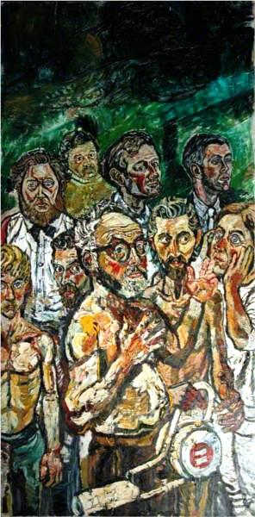
Εγώ και οι άλλοι
Το κίνημα του Hegel
παραμένει μια από τις πιο συναρπαστικές στιγμές
στην ιστορία της φιλοσοφίας, καθώς, για πρώτη φορά,
η σ υ γ κ ρ ό τ η σ η τ ο υ ε α υ τ ο ύ
δεν π ρ α γ μ α τ ο π ο ι ε ί τ α ι
από το εσωτερικό του
(όπως συμβαίνει κατά τον Descartes,σύμφωνα με τον οποίο,
η μόνη αλήθεια είναι η αλήθεια της ύπαρξής μου
ή κατά τον Leibniz, κατά τον οποίο,
οι μονάδες του εαυτού μας
είναι «χωρίς παράθυρα προς τα έξω»
ή κατά τον Fichte,σύμφωνα με τον οποίο,
το «εγώ» είναι απολύτως αυτοσυνειδησιακό)
αλλά εκ των έξω.
Κατά τον Hegel, είναι μόνο επειδή
κάποιος άλλος με αναγνωρίζει ως υποκείμενο
που εγώ μπορώ να αποκτήσω νόημα ως τέτοιο.
Έξω από τη στιγμή της αναγνώρισης από τον άλλον
δ ε ν υπάρχει α υ τ ο σ υ ν ε ί δ η σ η. Μάλλον ο Heideger είχε δίκιο να θεωρεί τ ο να είναι κάποιος με άλλους
ως ένα ουσιαστικό στοιχείο του να είναι άνθρωπος.
J Bratby : Αυτοπροσωπογραφία με άλλους,1959

Slide 9
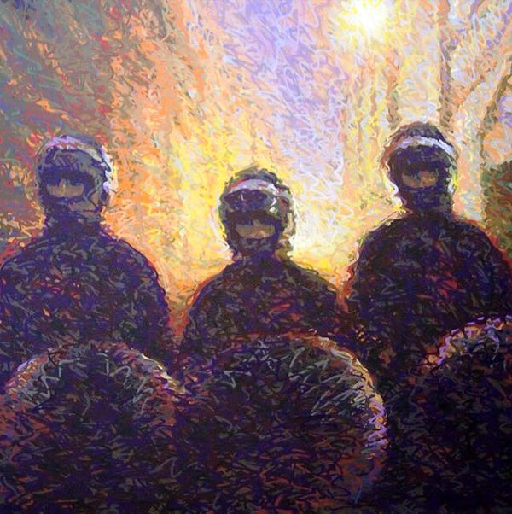
OMOIOTHTA ή ΠΟΙΚΙΛΟΜΟΡΦΙΑ ;
Το «εγώ» μου είναι η ατομικότητά μου, η οποία με καθιστά διαφορετικό, μοναδικό και αναντικατάστατο, που με κάνει να έχω ένα όνομα, μια συγκεκριμένη εμφάνιση, μια προτίμηση, κάποια συναισθήματα, μία προσωπικότητα και έναν τρόπο σκέψης που ανήκουν αποκλειστικά σε μένα. Ο «έτερος», ο «άλλος», είναι το πρόσωπο που δεν είμαι εγώ, που διαθέτει ένα σώμα και ένα πνεύμα που δεν είναι δικό μου. Και, όπως κι εγώ, ο «άλλος» έχει ένα όνομα, μια συγκεκριμένη εμφάνιση, γούστα, συναισθήματα, προσωπικότητα και τρόπο σκέψης που ανήκουν μόνο σε αυτόν/αυτήν. Έτσι γεννάται η ακόλουθη φιλοσοφική αντίθεση:
Είναι ο καθένας μας ένα μοναδικό «εγώ»
ή ένα «εγώ» που μοιάζει με όλα τα άλλα «εγώ»;
Τι αντίκτυπο μπορεί να έχει κάθε μια από αυτές τις δυο εκτιμήσεις
στην καθημερινή μας ζωή;
Η φροντίδα του «εγώ» μας είναι απόλυτα θεμιτή και σύμφυτη με την ίδια τη ζωή του καθενός μας. Από εκεί και πέρα, τα περίπου 15.000 χρόνια καταγεγραμμένου ανθρώπινου πολιτισμού σε τι βαθμό έχουν καταφέρει να θέσουν δίπλα στο ένστικτο της αυτοσυντήρησής μας
τη διάθεση για προσφορά μας στους «άλλους»;
Sally Jasmin Sarma στο Twitter: «Καθένας πρέπει να αποφασίσει,
εάν θα περπατήσει
κάτω από το φως
του δημιουργικού αλτρουισμού
ή
μέσα στο σκοτάδι
του καταστροφικού εγωκεντρισμού.» Martin Luther King Jr

Slide 10
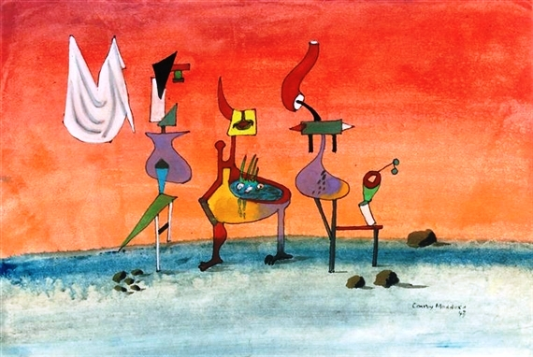
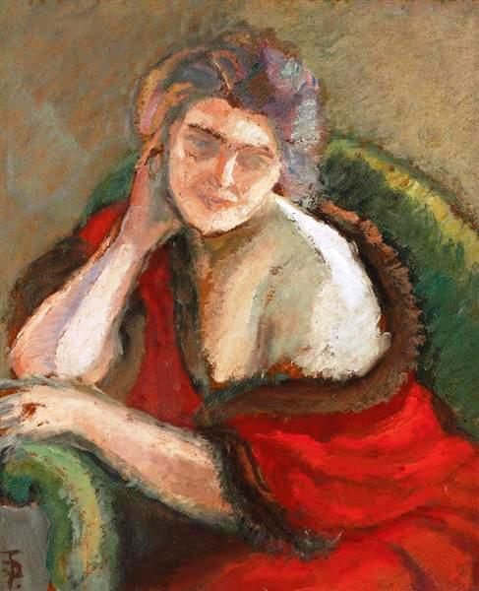
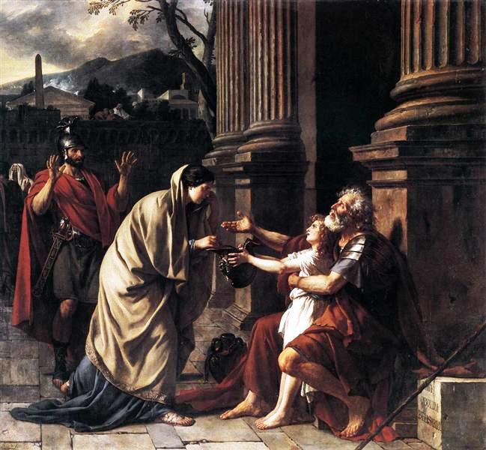
Καθένας από μας είναι μοναδικός∙ πρέπει να αναγνωρίζουμε και να σεβόμαστε την α τ ο μ ι κ ό τ η τ α του καθενός μας. Παρ’ όλα αυτά, επειδή όλοι ανήκουμε στο ανθρώπινο είδος, επειδή όλοι αποτελούμαστε από μορφολογικά παρόμοιους ιστούς και κύτταρα, επειδή ζούμε σε οικογένειες και κοινωνίες, έχουμε πολλά κοινά μεταξύ μας. Πολλές ομοιότητες μεταξύ των ατόμων οφείλονται στην κοινή τους καλλιέργεια/κουλτούρα. Συνδεόμαστε μεταξύ μας. Κανείς δεν μπορεί να υφίσταται από μόνος του, καθώς οι άνθρωποι είναι εκ φύσεως «κοινωνικά όντα».
Παρ’ όλα αυτά, συχνά οι άλλοι δεν μας κατανοούν. Επίσης είναι γεγονός, ότι ενίοτε και εμείς δεν μπορούμε να κατανοήσουμε τον ίδιο τον εαυτό μας και, ακόμη, ο εαυτός μας μπορεί να μας εκπλήξει, αρνητικά ή θετικά.
Όμως, συμβαίνει να αναγνωρίζουμε τους εαυτούς μας στους άλλους, όταν οι άλλοι μας προσελκύουν, όταν οι άλλοι υποφέρουν ή όταν οι άλλοι σκέπτονται σαν εμάς.
C Maddox : Φυσική έλξη, 1943
T Pallady (1871-1956) : Σκεπτόμενη γυναίκα
J-L David : Ο Βελισάριος ζητά ελεημοσύνη,1781

Slide 11
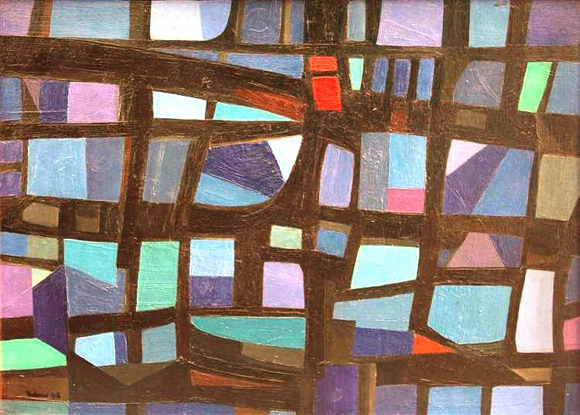
Πώς ορίζεται η ποικιλία / διαφορετικότητα ;
Οι διαφορές ανάμεσα στις ομάδες των ανθρώπων και στα άτομα, βασίζονται: στην εθνικότητα, τη φυλή, το φύλο, τη γεωγραφική περιοχή, την ηλικία, τον σεξουαλικό προσανατολισμό, την κοινωνικο-οικονομική κατάσταση, το εκπαιδευτικό, επαγγελματικό και προσωπικό υπόβαθρο, τα ενδιαφέροντα, την καλλιέργεια, τις απόψεις για τον κόσμο και τη ζωή, τις εμπειρίες της ζωής,τις δεξιότητες, τα επαγγελματικά ενδιαφέροντα,την κλίση, τις αντιλήψεις,τα χόμπι,τα ιδιαίτερα χαρίσματα, τη γλώσσα, τις πολιτικές πεποιθήσεις, τη θρησκεία κλπ.
Η ζωή είναι πλουραλισμός, ο θάνατος είναι μονοτονία.
Όμως, η διατήρηση της ποικιλίας/διαφορετικότητας δεν είναι πάντοτε δίκαιη.
Με τον ίδιο τρόπο που η προώθηση της φτώχειας σε υποανάπτυκτες περιοχές ως «έκφραση πολιτιστικής ποικιλομορφίας» είναι ανήθικη, είναι ανήθικο να προάγουμε όλες ανεξαιρέτως τις θρησκευτικές πρακτικές, απλώς επειδή θεωρείται ότι συμβάλλουν στην πολιτιστική ποικιλομορφία. Συγκεκριμένες θρησκευτικές πρακτικές αναγνωρίζονται από την ΠΟΥ και τον ΟΗΕ ως ανήθικες, συμπεριλαμβανομένου του ακρωτηριασμού των γυναικείων γεννητικών οργάνων, της πολυγαμίας, των κοριτσιών- νυφών και της ανθρωποθυσίας.
M Ballocco : Κόκκινα, μπλε και μαύρα μοτίβα στα δεξιά, 1948
Παρότι πρέπει να ληφθούν υπ’ όψη οι προαναφερθέντες ενδοιασμοί,
η ποικιλομορφία θα έπρεπε γενικώς να μη συνεπάγεται
απλώς τον σεβασμό και την ανοχή για το διαφορετικό,
δηλαδή ένα είδος θετικής αποδοχής μιας διαφορετικής πεποίθησης από τη δική μας, που εξακολουθούμε να βρίσκουμε ότι δεν είναι τόσο ελκυστική όσο αυτή που εμείς κατέχουμε, αλλά, επίσης, θα έπρεπε να συνεπάγεται την ένταξη αυτών που δεν είναι η πλειονότητα, μαζί με εμάς τους πολλούς, όπως όμως αυτοί είναι,
χωρίς δηλ. να επιζητούμε να απορροφήσουμε τη μειονότητα
στους ορίζοντες αυτοκατανόησης της δικής μας πλειονότητας
(ενότητα μέσω της ποικιλομορφίας και όχι της ομοιομορφίας).

Slide 12
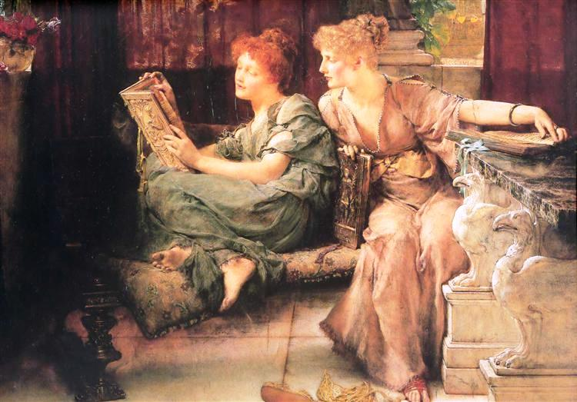
Όταν συγκρίνουμε τους εαυτούς μας με τους άλλους, αντιλαμβανόμαστε σε τι μοιάζουμε και σε τι διαφέρουμε από αυτούς κι έτσι κατορθώνουμε να κατανοήσουμε καλύτερα ποιοι είμαστε. Ωστόσο, όταν η κοινωνική σύγκριση καθίσταται κυρίαρχη στον τρόπο της σκέψης και της λειτουργίας μας, είναι πιθανότερο να βλάψουμε τους εαυτούς μας με αυτή, παρά να βοηθηθούμε. Η χρόνια «σύγκριση» αρχίζει να γίνεται επιζήμια, όταν μας αφήνει συνεχώς να αισθανόμαστε ότι υστερούμε σε ό,τι όλοι οι άλλοι φαίνεται να διαθέτουν.
Οι διαφορές
συχνά πυροδοτούν συγκρίσεις
Περισσότερο από δυο χιλιάδες χρόνια πριν, οι Έλληνες φιλόσοφοι Πλάτων και Αριστοτέλης ασχολήθηκαν ήδη για το πώς οι άνθρωποι συγκρίνουν τον εαυτό τους με τους άλλους. Για μεγάλο χρονικό διάστημα περνάμε τη ζωή μας κοιτάζοντας τους ά λ λ ο υ ς ανθρώπους, για να αποκτήσουμε την αίσθηση της δικής μας αξίας.
Sir L Alma-Tadema: Συγκρίσεις,1892
Η στωική και η σύγχρονη φιλοσοφία, η ψυχολογική έρευνα και η θρησκεία εξηγούν
πώς να απαλείψουμε ή τουλάχιστον να τιθασεύσουμε την ύπουλη κοινωνική σύγκριση
και να δημιουργήσουμε προϋποθέσεις για μια πιο φιλοσοφημένη στάση ζωής.

Slide 13
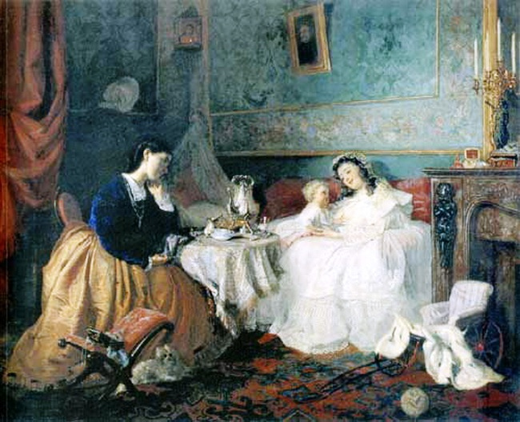
Η θεωρία των «κοινωνικών συγκρίσεων» διατυπώνει, βασικά, ότι υπάρχει ένας φυσικός δυναμισμός στο εσωτερικό των ανθρώπων να αξιοποιούν τις δικές τους ιδιαιτερότητες (εμφάνιση, περιουσία, δυνατότητες), κοιτάζοντας τους άλλους. Φυσικά, δύσκολα μπορεί να θεωρηθεί απόλυτο αντικειμενικό κριτήριο, αλλά η άποψή μας για το πώς ευμενώς (ή δυσμενώς) συγκρινόμαστε με τους άλλους, αποτελεί συχνά παράγοντα που συμβάλλει στο επίπεδο της αυτοεκτίμησής μας. Παρότι φαίνεστε αρκετά δυνατός, υπάρχει πάντα κάποιος δυνατότερος, μεγαλύτερος, πλουσιότερος,ομορφότερος/γοητευτικότε-ρος, εξυπνότερος, ευτυχέστερος (τουλάχιστον εξωτερικά), από όσο εσείς θεωρείτε ότι είστε.
Μερικοί άνθρωποι υπερ-εκτιμούν τις ιδιότητες των άλλων, ενώ υπο-εκτιμούν τα δικά τους χαρίσματα.
G Myasoyedov (1834-1911) :
Μέσω της ευτυχίας των άλλων
(Δυο πεπρωμένα)

Slide 14
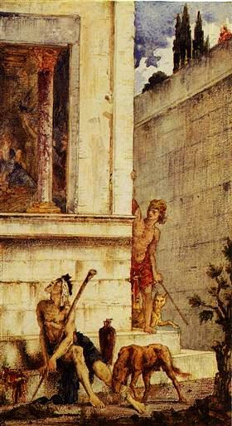
Οικονομικές μελέτες έχουν δείξει,
για παράδειγμα, ότι μόλις βγάζουν ένα συγκεκριμένο ποσό χρημάτων
για να καλύψουν τα βασικά,
οι περισσότεροι άνθρωποι ενδιαφέρονται περισσότερο για το σχετικό μάλλον, παρά για το απόλυτο εισόδημά τους∙ δηλ. οι περισσότεροι από εμάς αισθανόμαστε καλύτερα
εάν βγάζουμε, ας πούμε, 100.000 $,
όταν η πλειονότητα των γειτόνων μας βγάζει 75.000 $,
παρά όταν κερδίζουμε 150.000 $, όταν οι περισσότεροι από τους φίλους μας βγάζουν 200.000 $.
G Moreau :
Ο αισχρός πλούσιος και
ο φτωχός Λάζαρος, 1875-78

Slide 15
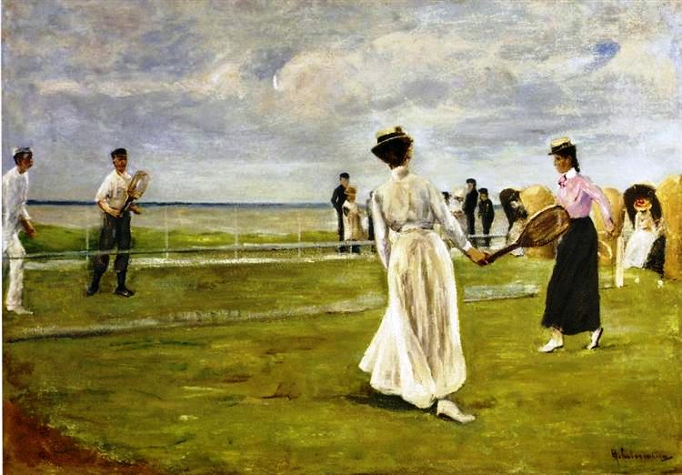
Σύμφωνα με την H.G. Halvorson, η ανιούσα σύγκριση μπορεί να αποβεί βασανιστική και να σε κάνει να νοιώθεις απαίσια, αλλά δεν αποκλείεται να κοιτάξεις προς τα πάνω για να διδαχθείς και να κινητοποιηθείς. Εάν αισθανόμαστε άσχημα, για παράδειγμα, για το πόσο κακά παίξαμε σε έναν αγώνα τένις, μπορούμε να ρίξουμε μια ματιά σε αυτούς που έπαιξαν χειρότερα, για να αισθανθούμε καλύτερα, και να αποφύγουμε να κοιτάξουμε τους σχεδόν επαγγελματίες τενίστες στο άλλο γήπεδο. Εναλλακτικά, εάν πιστεύουμε ότι μπορούμε να βελτιωθούμε και να μάθουμε παρακολουθώντας τους τελευταίους, και όχι απλώς να αισθανόμαστε κατώτεροι επειδή παίξαμε χειρότερα από αυτούς, τότε μπορούμε να παρακολουθήσουμε και να διδαχθούμε από τους καλύτερους παίκτες.
M Liebermann :
Παιχνίδι τένις κοντά στη θάλασσα, 1901
Υπάρχουν επίσης υπέρ και κατά στο να συγκρίνουμε τους εαυτούς μας με ανθρώπους σε χειρότερη μοίρα από τους εαυτούς μας. Αυτές οι κατιούσες συγκρίσεις δεν ωφελούν, εάν απλώς προσπαθούμε να κερδίσουμε ένα αίσθημα ανωτερότητας ή εάν, εξαιτίας τους, αποφεύγουμε να προκαλέσουμε τους εαυτούς να προσπαθήσουμε για κάτι καλύτερο. Πάντως, τέτοιου είδους κατιούσες συγκρίσεις μπορούν να μας θυμίσουν πόσο καλή τελικά είναι η δική μας μοίρα, ιδιαίτερα όταν συλλογιζόμαστε πράγματα του εαυτού μας που μας ενοχλούν, αλλά δεν μπορούμε να τα αλλάξουμε.

Slide 16
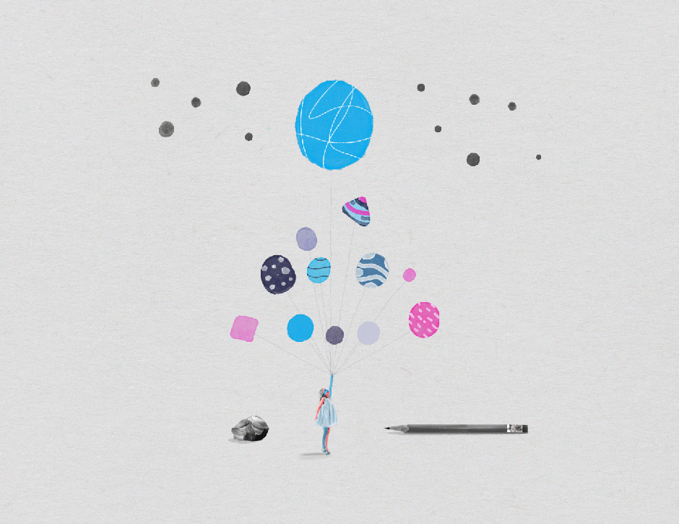
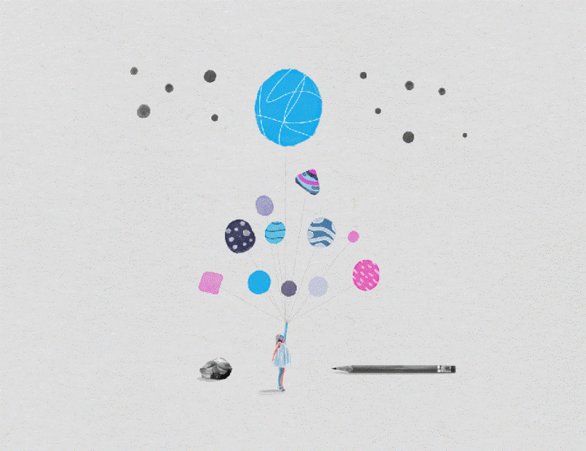
Στο «παιχνίδι της κοινωνικής ιεραρχίας» συγκρίνουμε τους εαυτούς μας με τους γύρω μας, για να βεβαιωθούμε ότι τα καταφέρνουμε καλά ή καλύτερα από τους ομότιμούς μας ή και χρησιμοποιούμε την αυτοπροβολή ως μέθοδο για να αναρριχηθούμε την κοινωνική κλίμακα.
Παρ’ όλα αυτά, το επάγγελμά μας, λ.χ.,
δεν θα έπρεπε αυτό καθαυτό να χαρακτηρίζει εμάς ή οποιονδήποτε άλλον∙ ούτε θα έπρεπε κάποιες δουλειές να εκτιμώνται περισσότερο από άλλες. Στην εργασία μας έχει αξία αυτό που κάνουμε και όχι το όνομα του επαγγέλματός μας
αυτό καθαυτό. Όλοι μας καθημερινά αδράχνουμε τις ευκαιρίες να φανούμε πιο έξυπνοι, πιο πνευματώδεις, πιο καλλιεργημένοι ή πιο έμπιστοι ή κυνικοί, ανάλογα δηλ. με το τι εκτιμάται στον κύκλο μας. Ωστόσο, ακόμη και αυτοί που φαίνονται ιδιαίτερα πετυχημένοι, συγκρίνουν συνήθως δυσμενώς τον εαυτό τους με άλλους του ίδιου πεδίου. Ενίοτε η ζήλια μπορεί να κινητοποιεί∙ όμως η εμμονή στη σύγκριση ποτέ δεν βγαίνει σε καλό.
Οι γνήσιοι Στωϊκοί που πίστευαν στον εξισωτισμό ως αξία, δεν μιλούσαν πολύ για αυτή καθαυτή την ευτυχία, αλλά φιλοδοξούσαν να βιώνουν μια συνεχή κατάσταση ηρεμίας και αναγνώριζαν ότι, για πολλούς ανθρώπους, το παιχνίδι της κοινωνικής ιεραρχίας ήταν φραγμός γι αυτό. Ευτυχώς, η τάση να συγκρινόμαστε με τους άλλους φαίνεται να μειώνεται με την ηλικία μας.
Κατά τον Irvine, ένα από τα τεχνάσματα για μια καλή ζωή είναι η συνειδητοποίηση ότι υπάρχουν κάποιοι άνθρωποι που για τη γνώμη τους θα πρέπει να ενδιαφερόμαστε, αλλά υπάρχει μεγάλο πλήθος ανθρώπων που η γνώμη τους δεν πρέπει να έχει καμιά σημασία για εμάς. Όταν αντιμετωπίζουμε συγκαλυμμένες προσβολές από άτομα που επιζητούν να κερδίσουν το πάνω χέρι, αφοπλίζουμε τις «μπηχτές» τους είτε κρίνοντας τον εαυτό μας δήθεν πιο αυστηρά από αυτά τα άτομα είτε αγνοώντας πλήρως τα κακόβουλα σχόλιά τους.
Ιεραρχία. Έργο του A Costa.
Οι καλύτερες στρατηγικές
αυτοεκτίμησης
Μελέτησε τον εαυτό σου και στη συνέχεια μην ασχολείσαι με τη γνώμη που εκφράζουν οι περισσότεροι άλλοι άνθρωποι για σένα. Άλλαξε το πλαίσιο της σκέψης
και της δράσης σου. Υπενθύμιζε στον εαυτό σου τα πράγματα για τα οποία τον εκτιμάς.

Slide 17
Πώς να σταματάτε να αποθαρρύνετε τον εαυτό σας συγκρίνοντάς τον με τους άλλους; Εάν θέλετε να περιορίσετε τις αυτοσυγκρίσεις σας και να ελευθερώσετε τ ο ν ε α υ τ ό σ α ς να γίνει το πρόσωπο που άξιζε να γίνει, να τι να κάνετε:
«Εγώ ποτέ δεν θα είμαι όμορφη
σαν εσένα!»
Νεαρές χορεύτριες μπαλέτου
στο Lincoln Center
συγκρίνουν το ύψος τους. Το να βλέπετε εάν είστε
στο ίδιο επίπεδο με τους άλλους
όσον αφορά στα υλικά αγαθά και στα επιτεύγματά σας, μπορεί να είναι καλός τρόπος να προκαλείτε τον εαυτό σας για να βελτιωθείτε∙ μπορεί όμως
να αποβαίνει αποκαρδιωτικό.

Slide 18
Να θυμάστε ότι η κοινωνική σύγκριση είναι απλώς ένα εργαλείο που μόνο ε ν ί ο τ ε αποβαίνει χρήσιμο. Παρατηρείστε τον εαυτό σας, έχοντας επίγνωση πως το κάνετε.
Επίσης να θυμάστε ότι όλοι έχουμε καθήκον να είμαστε ο εαυτός μας στη ζωή. Η μέρα που θα σταματήσετε να ανακαλύπτετε διαφορές μεταξύ του εαυτού σας και των άλλων, είναι η μέρα που θα σταματήσετε να είστε μοναδικός.
Περιορίστε τον χρόνο που εκτίθεστε σε καταστάσεις «μαζικής καθοδήγησης της σκέψης», όπως η παρακολούθηση τηλεόρασης ή η ανάγνωση περιοδικών ή εφημερίδων. Δυνητικώς υφιστάμεθα πλύση εγκεφάλου μέσω της έκθεσής μας σε στερεότυπα.
Ελέγξτε την τελειομανία σας. Οι υψηλοί στόχοι είναι εξαιρετικοί αλλά μπορεί να έχετε κατασκευάσει μέσα σας ένα «φάντασμα» τελειότητας που σας καταδιώκει σε κάθε σας δραστηριότητα. Η συνεχής σύγκριση του εαυτού σας με αυτή την τέλεια εσωτερική δομή μπορεί να σας αφήνει πάντοτε να υπολείπεσθε. Δόξα τω Θεώ, είστε άνθρωπος, όχι Θεός.
Να διακρίνετε μεταξύ των μετρήσιμων χαρακτηριστικών, όπως ύψος, περιουσία, βάρος κλπ. και των ποιοτικών, λιγότερο μετρήσιμων, όπως γοητεία, χιούμορ, ακόμη και ομορφιά.
Να ορίσετε χρονικά διαστήματα μέσα στην ημέρα σας που ηρεμείτε και βρίσκετε ευκολότερο να είστε ο εαυτός σας. Θυμηθείτε αυτή την αίσθηση και κάντε πρόβες ώστε να αποκτάτε αυτή την αίσθηση συχνότερα. Φανταστείτε, έντονα και επανειλημμένα, ότι είστε ε λ ε ύ θ ε ρ ο ι για περισσότερο χρόνο.
Τέλος, να θυμάστε ότι χρωστάτε στον κόσμο να είστε ο προσωπικός σας εαυτός. Είναι απώλεια χρόνου και ενέργειας να προσπαθείτε να βιώσετε ό,τι ουσιαστικά είναι η ζωή κάποιου άλλου.

Slide 19
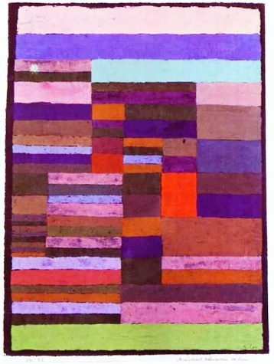
Ο υπαρξισμός αποτελεί το έργο συγκεκριμένων Ευρωπαίων φιλοσόφων του όψιμου 19ου και του 20ου αιώνα, οι οποίοι, παρά τις ουσιαστικές δογματικές διαφορές τους, συμμερίζονταν την πεποίθηση ότι η φιλοσοφική σκέψη αρχίζει με το ανθρώπινο υποκείμενο, όχι απλώς το σκεπτόμενο υποκείμενο, αλλά το ανθρώπινο άτομο που ενεργεί, αισθάνεται και βιώνει. Ταυτόχρονα, ενώ η ελευθερία αναγνωρίζεται συνήθως ως εξέχουσα αξία της υπαρξιστικής σκέψης,η αρχική της α ρ ε τ ή είναι η α υ θ ε ν τ ι κ ό τ η τ α. Πολλοί υπαρξιστές έχουν θεωρήσει τις παραδοσιακές ή συστηματικές φιλοσοφίες, όσον αφορά τόσο στο ύφος όσο και στο περιεχόμενό τους, ως ιδιαιτέρως ασαφείς και δυσπρόσιτες από πλευράς χειροπιαστής ανθρώπινης πείρας. Γενικά, ο Kierkegaard θεωρείται ως ο πρώτος υπαρξιστής φιλόσοφος. Πρότεινε ότι το κάθε άτομο – ούτε η κοινωνία ούτε η θρησκεία – είναι αποκλειστικά υπεύθυνο για να δίνει νόημα στη ζωή του και να τη βιώνει με πάθος και ειλικρίνεια ή, αλλιώς, «αυθεντικά».
P Klee :
Εξατομικευμένη υψομετρική θέση τριπλετών,
1930

Slide 20
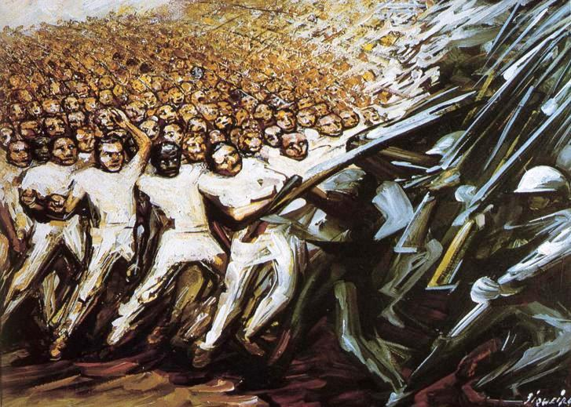
Η αυθεντικότητα ως κύριο θέμα του υπαρξισμού
Η έννοια της αυθεντικότητας συνιστά την ερμηνεία του υπαρξισμού στην ελληνική έννοια του «ευ ζειν». Το αυθεντικό ον δεν αναγνωρίζει τη φύση της ύπαρξής του ως ένα διανοητικό γεγονός αποδεσμευμένο από τη ζωή, αλλά απλώς ζει σε συμφωνία με αυτή τη φύση του. Για πολλούς υπαρξιστές, οι συνθήκες του σύγχρονου κόσμου καθιστούν την αυθεντικότητα εξαιρετικά δυσεύρετη. Κατά τον 19^{ο} και 20^{ο} αιώνα εμφανίστηκε ένα σύνολο από ιδεολογίες μαζικής πολιτικής, που θα μπορούσαν να θεωρηθούν ότι δημιούργησαν ένα ιδιαιτέρως αρνητικό περιβάλλον για την αυθεντική και ελεύθερη ύπαρξη.
David Alfaro Siqueiros :
Αγώνας για χειραφέτηση, 1961

Slide 21
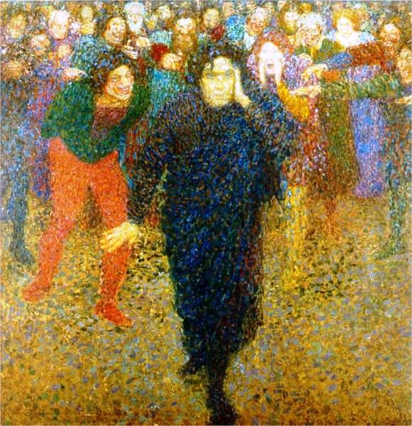
Η έννοια της αυθεντικότητας ενίοτε θεωρείται ότι συνδέεται με τον ατομικισμό. Αυτό ενισχύεται μέσω της αντίθεσης του ατόμου με το « π λ ή θ ο ς ».
Βεβαίως, εάν η αυθεντικότητα σημαίνει «να αισθάνεται ο καθένας βολικά με τον εαυτό του», τότε φαίνεται να υπάρχει κάποια αξία στην ανακήρυξη και διατήρηση της διαφορετικότητας του καθενός και της ανεξαρτησίας του από τους άλλους.
Η μη-αυθεντικότητα εκδηλώνεται ως ένας μη-εξατομικευμένος ή απρόσωπος τρόπος ζωής∙ αντί να μορφοποιούνται αυθεντικά στο πλαίσιο της ελευθερίας, οι αξίες ζωής γίνονται απλώς αποδεκτές από το μη αυθεντικό άτομο, επειδή «αυτό είναι ό, τι κάνουν όλοι».
Πολλοί υπαρξιστές θεωρούν τον ατομικισμό ως ιστορική και πολιτισμική τάση (π.χ. ο Nietzsche) ή ως αβέβαιη πολιτική αξία (ο Camus), παρά ως αναγκαίο στοιχείο της αυθεντικής ύπαρξης.
Ο ατομικισμός και η σχετιζόμενη με αυτόν, εσφαλμένη αντίληψη περί αριστείας τείνει να υποσκάπτει ιδιαίτερες, σημαντικές μορφές
σ υ λ λ ο γ ι κ ό τ η τ α ς / σ υ-
ν α δ ε λ φ ι κ ό τ η τ α ς.
Κατά τον Heidegger, το να ζει κανείς μη αυθεντικά είναι το να απορροφάται σε έναν τρόπο ζωής που δημιουργείται από άλλους. Ωστόσο, η μη-αυθεντικότητα μπορεί, σε ορισμένους ανθρώπους, να είναι εγγεγραμμένη στη λειτουργία του «είναι» τους∙ σε αυτή την περίπτωση, η μη-αυθεντικότητα δεν προέρχεται εκ των έξω ως κακή επιρροή που θα μπορούσε να διαγραφεί.
Y Tadevosyan : Ο ιδιοφυής και το πλήθος,1909

Slide 22
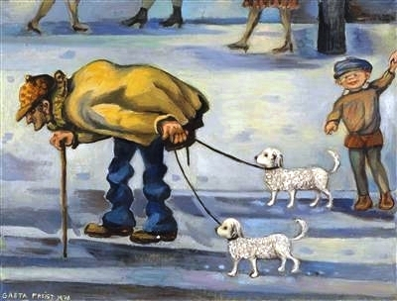
G Freist : Ένας συνηθισμένος άνθρωπος περπατά με τα σκυλιά του, 1978
Ο Nietzsche πίστευε ότι οι άνθρωποι στην κοινωνία διαιρούνται και καθορίζονται σύμφωνα με την προθυμία και την ικανότητά τους
να συμμετέχουν σε μια ζωή πνευματικής και πολιτιστικής μεταμόρφωσης. Βεβαίως, δεν επιθυμούν όλοι οι άνθρωποι αυτή τη συμμετοχή και η καταδίκη του Nietzsche σε αυτούς που είναι απρόθυμοι να αμφισβητήσουν τις τετριμμένες θεμελιώδεις πεποιθήσεις τους, είναι σκληρή. Παρόλα αυτά, θα ήταν λάθος να πιστέψουμε ότι ο Nietzsche θεωρούσε την παρουσία αυτών των κοινών ανθρώπων περιττή.
Σε διάφορους αφορισμούς του, τονίζει τη σημασία των
«κοινών» και των «συνηθισμένων»
ως α π α ρ α ί τ η τ ο υ π ρ ο α π α ι τ ο ύ μ ε ν ο υ τ ό σ ο γ ι α τ η ν α ν ά π τ υ ξ η
ό σ ο κ α ι γ ι α τη στάθμιση της α ξ ί α ς τ ω ν αρίστων, των ε ξ α ι ρ ε τ ι κ ώ ν.
Πολλοί υπαρξιστές, στην προσπάθειά τους να διαφοροποιήσουν την αξία της προσωπικής ύπαρξης από τις αλλοτριωτικές επιπτώσεις της «μάζας», σχημάτισαν μια αβέβαιη εικόνα σχετικά με την αξία του «καθημερινού, συνηθισμένου ανθρώπου». Ο «συνήθης» άνθρωπος θεωρήθηκε ότι στερείται προσωπικής βούλησης, γούστου σε θέματα αισθητικής, και προσωπικής υπόστασης, υπό την έννοια ότι η υπαρξιακή του υπόσταση συνδέεται αποκλειστικά από τη συμμετοχή του σε μεγαλύτερες ομάδες ατόμων, όπου δεσπόζει το πνεύμα της «αγέλης», το οποίο οι ομάδες αυτές εμφυσούν στα μέλη τους.

Slide 23
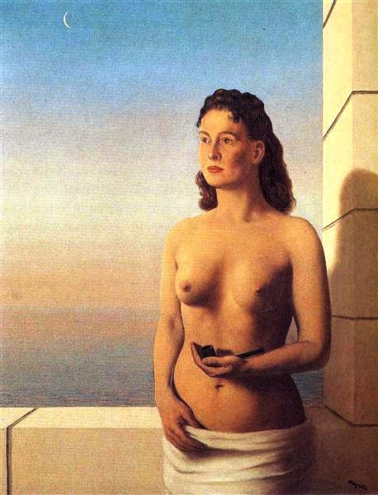
Κάθε έμπρακτη εκδήλωση της αυθεντικότητας του ανθρώπου εμπεριέχει μια ελάχιστη προϋπόθεση: όποια κι αν είναι η αυθεντική δράση μου, πρέπει να είναι μια δράση ελευθερίας τόσο για τον εαυτό μου (ελεύθερη έκφραση του αυθεντικού εαυτού μου) όσο και για τους άλλους (σεβασμός της ελευθερίας τους από εμένα).
Ενώ τόσο ο Nietzsche όσο και ο Heidegger προτείνουν την πιθανότητα της αυθεντικής ύπαρξης κάθε ανθρώπου σε κοινωνία με τους άλλους, και οι δυο δεν την αναλύουν επαρκώς.
Μια από τις βασικές ιδέες στα «Σημειωματάρια για μια Ηθική» του Σαρτρ είναι ότι οι δράσεις μου μπορούν να υλοποιηθούν μ ό ν ο με τη συνεργασία των άλλων. Η συνεργασία αυτή προϋποθέτει την ελευθερία των άλλων και την ελεύθερη έκφραση της άποψής τους∙ αυτή δε η άποψή των συνεργατών μου για εμένα πρέπει να με απασχολεί τουλάχιστον σε κάποιον βαθμό. Η διασφάλιση και η ευόδωση της ελευθερίας των άλλων πρέπει να συνιστά κομβικό σημείο σε όλες τις δράσεις μου.
R Magritte: Ελευθερία του πνεύματος, 1948.

Slide 24
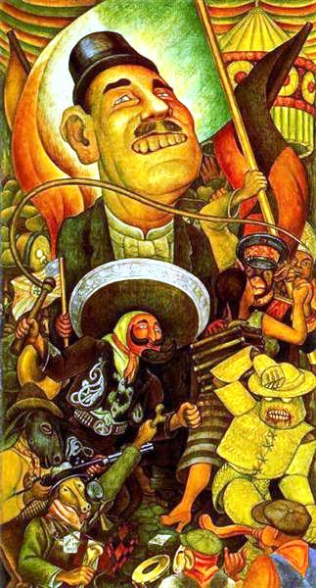
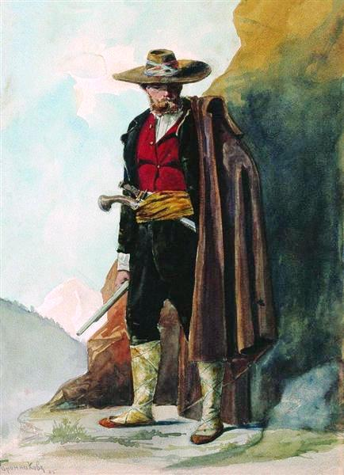
Στο βιβλίο του Καμύ «Ο επαναστάτης», ο σκλάβος του βασιλιά ξεκινά εκλιπαρώντας για δικαιοσύνη και καταλήγει θέλοντας να φορέσει ο ίδιος μια κορόνα∙ θέλει δηλ. κι αυτός να
κ υ ρ ι α ρ χ ε ί. Το πρόβλημα έγκειται στο ότι, ενώ ο άνθρωπος ειλικρινά επαναστατεί εναντίον τόσο των άδικων κοινωνικών συνθηκών όσο και, όπως λέει ο Καμύ, εναντίον του συνόλου της δημιουργίας, παρόλα αυτά, κατά τη διαχείριση μιας τέτοιας επανάστασης στην πράξη, ο άνθρωπος καταλήγει να αρνηθεί την ανθρωπιά και την ελευθερία των άλλων, σε μια προσπάθεια να επιβάλει στους άλλους τη δική του ατομικότητα.
F Bronnikov : Επαναστάτης, 1885
D Rivera : Καρναβάλι της Μεξικάνικης Ζωής. Η Δικτατορία,1936

Slide 25
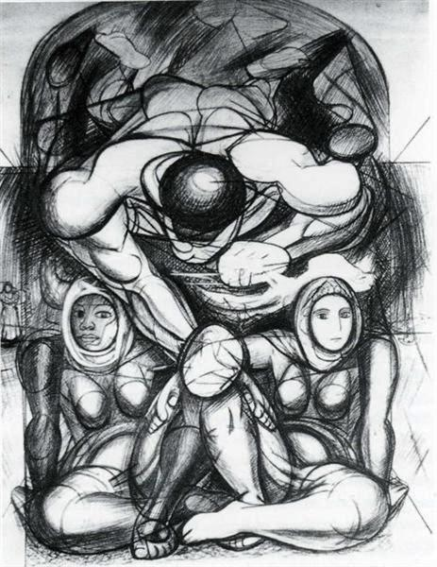
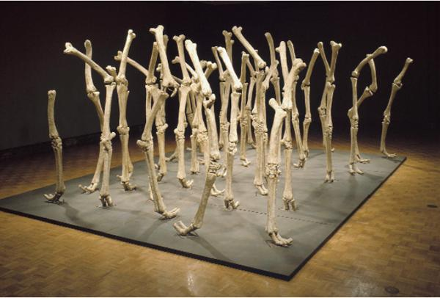
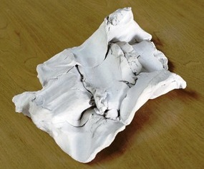
Ο αμφιλεγόμενος ισχυρισμός ότι οι άνθρωποι είναι ίσοι δε σημαίνει ότι είναι πανομοιότυπα αντίγραφα ο ένας του άλλου. Η ισότητα σημαίνει περισσότερο αναλογία, παρά ταύτιση. Οι άνθρωποι θα πρέπει να αντιμετωπίζονται ως ίσοι, να αντιμετωπίζουν ο ένας τον άλλον ως «ίσον», να σχετίζονται μεταξύ τους ως ίσοι ή να απολαμβάνουν κάποιου είδους ισότητα στην κοινωνική τους θέση. Οι υποστηρικτές της ισοτιμίας παραδέχονται ως βασικό αξίωμα ότι όλα τα ανθρώπινα όντα είναι ίσα ως προς τη θεμελιώδη αξία της ζωής του καθενός τους ή την ηθική τους υπόσταση.
N Graves:Ποικιλία παρόμοιων μορφών,1970
Κατά τη γνώμη μου, αυτή η γλυπτική σύνθεση είναι ένα τέλειο παράδειγμα αρμονικής συνύπαρξης της ποικιλομορφίας και της ομοιότητας.
T Jorjadze : Όλοι άνθρωποι είναι ίσοι, αλλά μερικοί άνθρωποι είναι πιο ίσοι από τους άλλους (Orwell), 2008
D A Siqueirow :
Αλληγορία της φυλετικής ισότητας, 1943

Slide 26
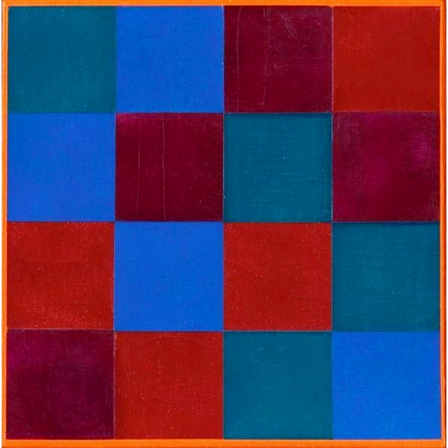
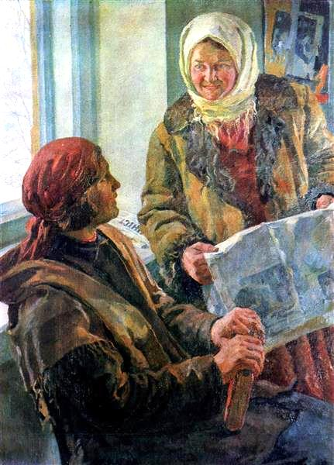
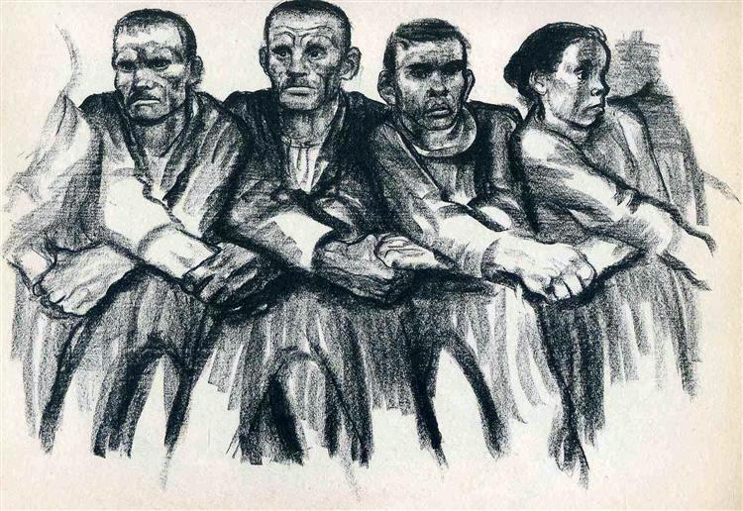
Η ισότητα ευνοεί τη «συναδελφικότητα» - ένας όρος ίσως προτιμητέος από τον κάπως απρόσωπο όρο «συλλογικότητα» - που συνδέεται άμεσα με την αλληλεγγύη.
Ωστόσο, η αλληλεγγύη δε πρέπει να στερεί από τους ανθρώπους την αξιοποίηση των δυνατοτήτων τους και τη διάθεσή τους για δημιουργία, κάνοντάς τους να τα περιμένουν όλα από τους άλλους. Οι άνθρωποι ελεύθερα προσπαθούν για το «ευ ζειν»∙ η επιτυχία τους συναρτάται αφενός από τις δυνατότητές τους αφετέρου από τις αληθινές ευκαιρίες που τους δίδονται να δρουν και να υπάρχουν ως οντότητες, σύμφωνα με τις αξίες τους.
Προσωπικά, κατανοώ την ισότητα, πρωτίστως στην κοινωνική της διάσταση,
ως παροχή ίσων ευκαιριών
για εκπαίδευση, φροντίδα υγείας, καλλιέργεια και ευημερία, σε όλα τα μέλη της κοινωνίας, χωρίς εξαίρεση.
K Trokhymenko :
Στον συλλογικό αγροτικό συνεταιρισμό,1936
M Bill : Τέσσερις ίσες ομάδες των τεσσάρων, 1970
K Kollwitz : Αλληλεγγύη, 1932

Slide 27
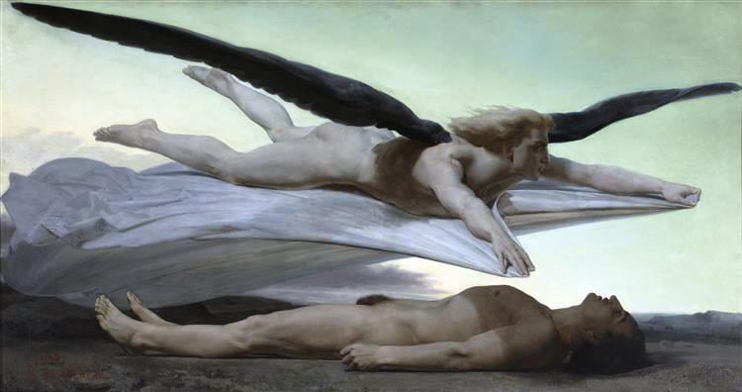
Η πιο αδιαμφισβήτητη ισότητα μεταξύ των ανθρώπων είναι αυτή ενώπιον του γεγονότος του θανάτου. (Φυσικά, ο θάνατος αποτελεί μέρος της εργασίας του παθολογοανατόμου).
W-A Bouguereau : Ισότητα απέναντι στο θάνατο, 1848
Ο Bouguereau δημιούργησε αυτήν την εντυπωσιακή, μεγάλη ζωγραφική μορφή ενός αγγέλου του θανάτου που καλύπτει με ένα σάβανο το σώμα ενός νεαρού.Η εικόνα θα συγκινούσε τον καθένα με την υπενθύμιση του αναπόφευκτου του θανάτου. Αυτό το θλιβερό όραμα εξυπηρετεί ως προειδοποίηση, καθώς σε ένα προπαρασκευαστικό σχέδιο του πίνακα βρέθηκαν σημειωμένα τα εξής: «Ισότητα. Όταν ο άγγελος του θανάτου σας καλύπτει με το σάβανό του, η ζωή σας θα έχει υπάρξει ανούσια εάν δεν έχετε κάνει κάτι καλό στη Γη». Πάντως, η εν λόγω έννοια της ισότητας δεν συμπίπτει με αυτή που οι Φιλελεύθεροι σε ολόκληρη την Ευρώπη προσπαθούσαν να επιτύχουν το 1848. Ο Bouguereau εμμένει σε μια βαθειά θρησκευτική θεώρηση, κατά την οποία, η ισότητα, μακριά από το να συνιστά κοινωνικό ή πολιτικό στόχο (όπως συζητήσαμε στις δυο προηγούμενες διαφάνειες ) υπάρχει μόνο στη μετά θάνατον ζωή….
Ακούμε τώρα
το μέρος “Requiem aeternam” («Αιώνια ανάπαυση»)
από την τελευταία κίνηση “Libera me” («Λύτρωσέ με»)
της “Messa da Requiem” («Επιμνημόσυνης Λειτουργίας») του G. Verdi.

Slide 28
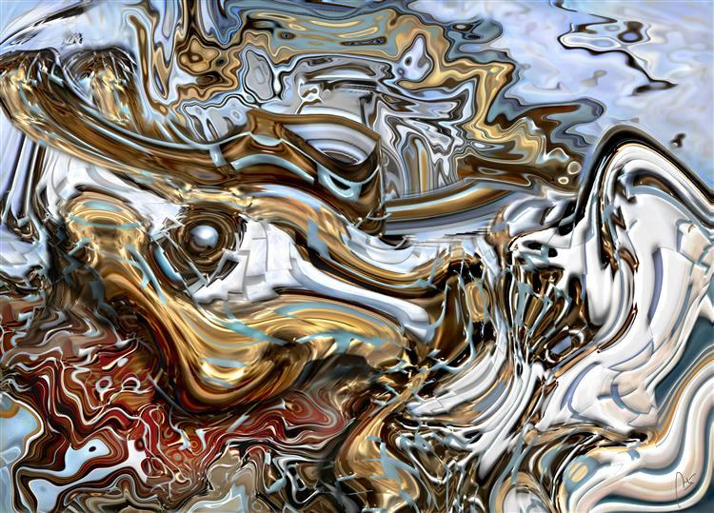
«Σορός ενός υποκειμένου που έχει αυτοστεφθεί ως το καλύτερο και πιο εξέχον άτομο στον πλανήτη»
Chicote CFC : Οστά ενός θύματος εγωπάθειας, 2014
Όταν διάγει κάποιος το βίο του αισθανόμενος πρωταγωνιστής και μοναδικός επίλεκτος, με τη συνεπαγόμενη έπαρση, χωρίς ίχνος ενσυναίσθησης, τότε αφήνει τον εαυτό του να πεθάνει οριστικά, μετά από μια κενή ζωή ματαιοδοξίας, πασπαλισμένη με περίσσεια παραφοράς και ακόρεστου ναρκισσισμού, οι δόσεις των οποίων, στην εποχή μας, είναι περισσότερο από εμφανείς στην πλειονότητα των ατόμων. Πασχίζουμε να είμαστε και να φαινόμαστε υπερόπτες για να επικυρώσουμε την αξία μας, παρά το γεγονός ότι έτσι παραμένουν σίγουρα κλειστές πολλές από τις πόρτες της ζωής, τις οποίες χτυπάμε για να μας ανοίξουν.

Slide 29
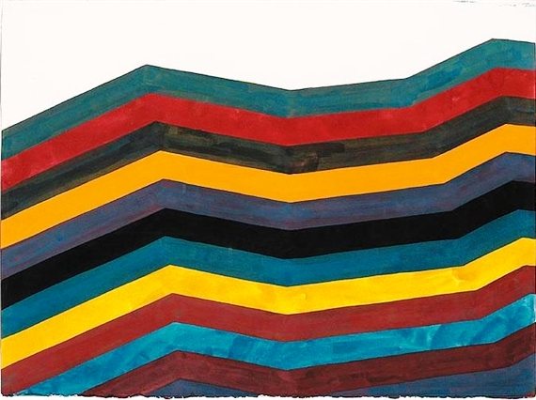
S LeWitt : Ανώμαλες οριζόντιες λωρίδες ίσου πλάτους αρχίζοντας από κάτω, 1991
ΝΑΙ ΣΤΙΣ ΟΜΟΙΟΤΗΤΕΣ ΜΑΣ
Όλοι υποφέρουμε από το βάρος των γηρατειών, την ασθένεια, την απώλεια αγαπημένων μας προσώπων και τη ματαιότητα, συμπεριλαμβανομένης της παροδικότητας των φθαρτών αγαθών που έρχονται και παρέρχονται. Όλοι αναζητούμε την κοινωνική αναγνώριση, την ικανοποίηση, την ευτυχία. Αναζητούμε την πληρότητα της ζωής μας σε κοινωνία με τους άλλους, η οποία όμως τόσο συχνά μας γλιστράει μέσα από τα χέρια μας. Η επιθυμία μας να αποφεύγουμε να ταλαιπωρούμαστε και να ζούμε ευτυχείς, είναι κοινή. Μοιραζόμαστε αυτές τις επιθυμίες μεταξύ μας. Όπως ταξιδεύουμε στη ζωή, βιώνουμε επίσης κοινά συναισθήματα: χαρά και λύπη, εμπιστοσύνη και αποστροφή, φόβο και θυμό, έκπληξη και προσδοκία. Όταν μας διχάζουν οι διαφορές μας , ας νιώσουμε την ανάγκη να καταφύγουμε και να επιβεβαιώσουμε τις ομοιότητες μας.
Ένας καλύτερος κόσμος αρχίζει να δημιουργείται για τον καθένα μας
με την αναγνώριση των κοινών μας βιωμάτων
και των κοινών συστατικών της υπόστασής μας .

Slide 30
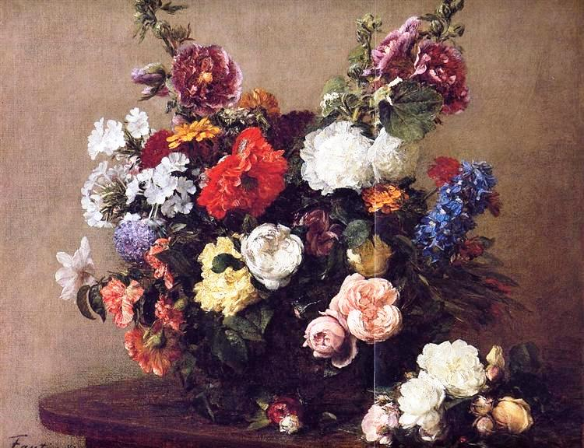
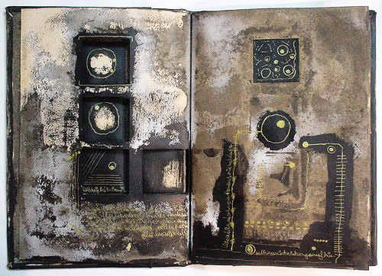
H Fantin-Latour : Μπουκέτο με ποικιλία λουλουδιών,1881
H Hiary : Διαφορές – Βιβλίο Τέχνης
ΝΑΙ ΣΤΙΣ ΔΙΑΦΟΡΕΣ ΜΑΣ
Οι ομοιότητές μας καλό είναι να μην υπερτονίζονται. Οι ομοιότητες, παρότι πάντοτε υπαρκτές, μερικές φορές, δεν αποτελούν το σημαντικότερο στοιχείο για τους ανθρώπους, λόγω της έμφυτης επιθυμίας του καθενός μας να
α π ο λ α μ β ά ν ε ι την αξιοπρέπεια τ ο υ ν α ε ί ν α ι δ ι α φ ο ρ ε τ ι κ ό ς . Θα πρέπει να λαμβάνουμε υπ’ όψη ότι η εκ Θεού ενότητα του ανθρώπινου γένους έχει παρομοιαστεί με ένα λιβάδι αγριολούλουδα, το καθένα με διαφορετικό τόνο και απόχρωση. Η αγάπη δεν αρχίζει σωστά με την επιβολή της δικής μας οπτικής στους άλλους, αλλά με την κατανόηση των ανθρώπων υπό τους δικούς τους όρους και για το δικό τους όφελος, με επίδειξη ενσυναίσθησης και ευαισθησίας εκ μέρους μας γι’ αυτό που είναι το σημαντικότερο γι’ αυτούς και που μπορεί να είναι διαφορετικό από αυτό που εμείς θεωρούμε το σημαντικότερο για εμάς.

Slide 31
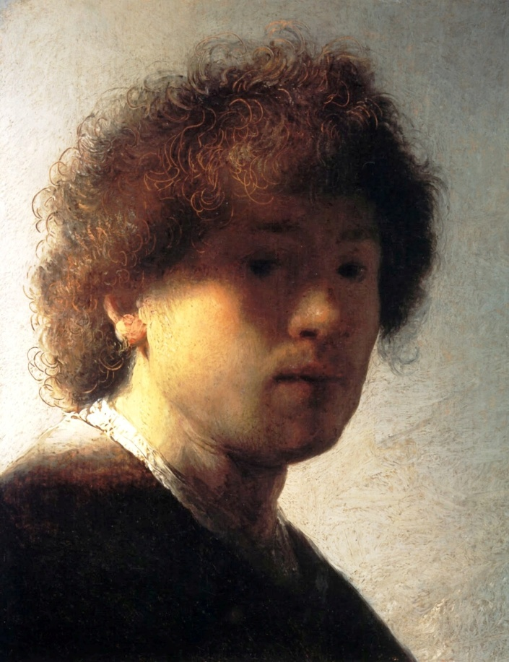
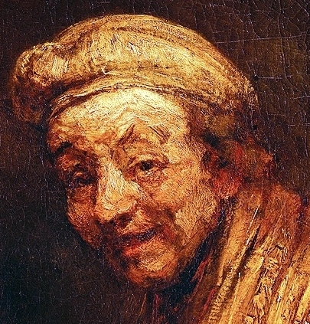
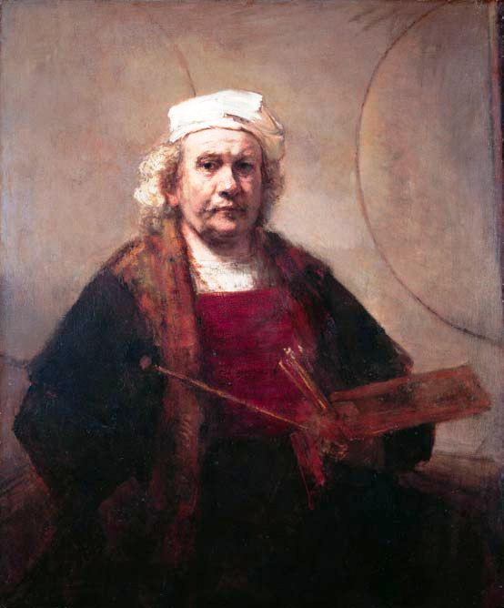
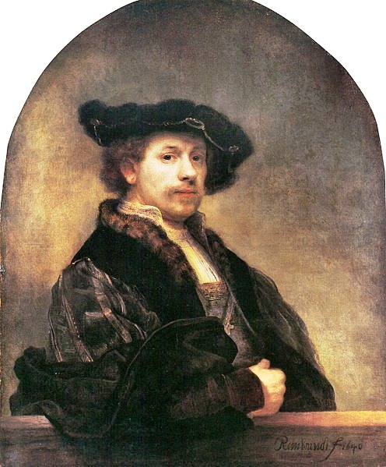
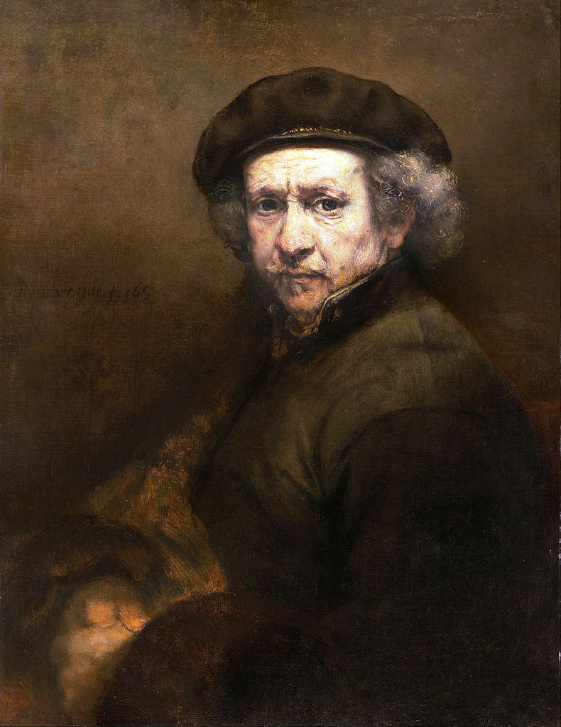
Το ταξίδι της ζωής
Rembrandt Van Rijn (1606-1669) : Αυτοπροσωπογραφίες
Η υπαγωγή όλων μας στους κοινούς νόμους της φύσης φέρνει τους ανθρώπους μαζί στο ταξίδι της ζωής. Οι ομοιότητες, όπως αυτές αναδεικνύονται από την παραδοσιακή, μορφολογική Παθολογική Ανατομική, μπορούν να ενώσουν τους ανθρώπους και να ζεστάνουν τις καρδιές τους, άσχετα από την προέλευσή τους από το Βορρά, το Νότο, την Ανατολή ή τη Δύση…
Πέρα από τις όποιες φυλετικές, εθνικές, κοινωνικο-οικονομικές και πολιτιστικές διαφορές, αυτή καθεαυτή η ιδιαιτερότητα της προσωπικότητας του καθενός μας είναι το θεμέλιο πάνω στο οποίο χτίζουμε την αυτοεκτίμησή μας αλλά και την αυτονομία μας σε σχέση με τους άλλους ανθρώπους.

Slide 32
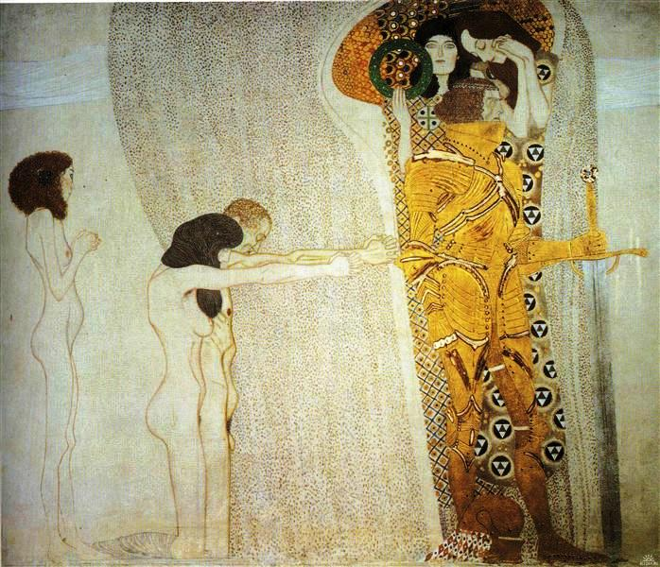
Προς μια ευτυχισμένη, πλήρη ζωή
Συχνά οι ερευνητές φαίνεται να ταυτίζουν την ευτυχία με την υποκειμενική ευημερία, ενίοτε με την ικανοποίηση και το αίσθημα πληρότητας από τη ζωή και, ίσως συνηθέστερα, με μια ανάλογη συναισθηματική ή ηδονική κατάσταση. Το αίσθημα πληρότητας από τη ζωή μας συντελεί καθοριστικά στην προσωπική, ήρεμη αποδοχή της ιδέας του θανάτου μας.
G Klimt : Η τοιχογραφία του Beethoven: Η Λαχτάρα για Ευτυχία. Αριστερός τοίχος, 1902
Δημιουργείτε αναζωογονητικές στιγμές στην καθημερινή σας ζωή και διατηρείτε θετική τη διάθεσή σας : Η ομορφιά, η τρυφερότητα, η ποίηση και η χαρά της ζωής είναι συχνά δίπλα σας. Ασκηθείτε στο να τις βιώνετε καθημερινά. Ανακαλύψτε τα γ ν ή σ ι α, ειλικρινή σ υ ν α ι σ θ ή μ α τ α τουλάχιστον μερικών ανθρώπων της καθημερινής σας ζωής και ανταποκριθείτε ανάλογα. Αυτά τα συναισθήματα είναι πιθανότερο να προέρχονται από όχι πολύ σπουδασμένους, αλλά από «καθημερινούς, συνηθισμένους» (όπως προαναφέρθηκε) ανθρώπους, καθώς το υψηλό μαθησιακό επίπεδο συχνά συνδυάζεται με μια εσφαλμένη αυτοπειθαρχία στο πλαίσιο ενός αστικού καθωσπρεπισμού που κρύβει τα αληθινά συναισθήματα. Με κανέναν τρόπο δεν πρέπει οι «κοινοί» άνθρωποι να υποβιβάζονται. Η συναναστροφή με γνήσιους, έστω «κοινούς» ανθρώπους, προσφέρει στη ζωή το σπάνιο δώρο της αμεσότητας της επικοινωνίας.
Η ανιδιοτελής προσφορά σας στους άλλους θα συνεχίσει την ύπαρξή σας μετά το τέλος της ζωής σας στη Γη και τότε γλυκές αναμνήσεις θα πλημμυρίζουν τους ανθρώπους , συμπεριλαμβανομένων των αγαπημένων σας, με τους οποίους χαιρόσαστε να επικοινωνείτε εν ζωή.
Διαβαίνοντας το μονοπάτι της ζωής σας αυθεντικά, δηλαδή σύμφωνα με την προσωπική σας υπαρξιακή ταυτότητα - η οποία καθορίζεται κυρίως γενετικά - πληρείτε το προαπαιτούμενο για την ευτυχία σας. Να αποφεύγετε να κριτικάρετε τους άλλους, όταν αυτοί κινούνται με βάση τη δική τους υπαρξιακή ταυτότητα. Εάν δεν ταιριάζετε μαζί τους, διατηρείτε μια απόσταση ασφαλείας, κρατήστε όμως επίσης στο νου σας ότι μια εγωκεντρική ζωή γεμάτη με την απατηλή αίσθηση της δικής σας ανωτερότητας έναντι των κατώτερων άλλων, σας οδηγεί στην κατάθλιψη της απομόνωσης.

Slide 33
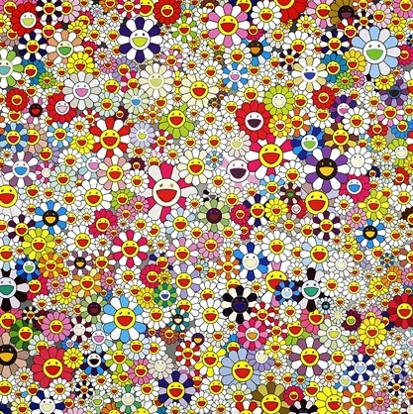
Πιστεύω πως, ενθαρρύνοντας τους άλλους και δίνοντάς τους ελπίδα, μπορεί να αρχίσετε να αισθάνεστε και εσείς οι ίδιοι αισιόδοξοι και ενεργητικοί.
Όσο μεγαλύτερη προσπάθεια κάνετε για την ευτυχία των άλλων, τόσο πιο ευτυχισμένοι αισθάνεστε οι ίδιοι!
T Murakami : Α ν ο ί ξ τ ε διάπλατα
τ α χ έ ρ ι α σ α ς, α γ κ α λ ι ά σ τ ε τ η ν ε υ τ υ χ ί α, 2010
Ακούμε τώρα τη Φαντασία από τη Φαντασία & Φούγκα
σε λα ελάσσονα, έργο BWV 944
του J. S. Bach.

Slide 34
Kομβικά σημεία
Οι ομοιότητές μας δεν είναι κατ’ ανάγκην ισοπεδωτικά ταυτιστικές,
οι διαφορές μας δεν είναι απαραιτήτως διχαστικές, αλλά μάλλον όμορφες.
Οι ομοιότητες είναι κοινές εμπειρίες και οι διαφορές είναι διαφορετικοί τρόποι αναζήτησης ικανοποίησης και ομορφιάς στη ζωή.
Ποτέ δεν πρέπει οι διαφορές να είναι πηγή μίσους ή σύγκρουσης.
Οι συγκρίσεις πιθανώς μας βοηθούν στην αξιολόγηση της πραγματικότητας∙ όμως η συνεχής εμμονή σε αυτές
είναι το χωρίς επιστροφή εισιτήριο για τη μιζέρια.
Πρέπει να ζούμε σύμφωνα με την προσωπική μας υπαρξιακή ταυτότητα και τον προσωπικό μας τρόπο σκέψης. Ας αποδεικνύουμε τον εαυτό μας στον εαυτό μας και όχι στους άλλους.
Η αυθεντική μας ζωή εξορισμού βρίσκεται σε αρμονία
τόσο με την ελευθερία τη δική μας όσο κ α ι με την ελευθερία των άλλων. Δεν μπορούμε να κάνουμε τους άλλους σαν εμάς, να μας αγαπούν ή να σκέφτονται σαν εμάς. Εκείνοι είναι ελεύθεροι
είτε να το πράξουν είτε όχι.

Slide 35
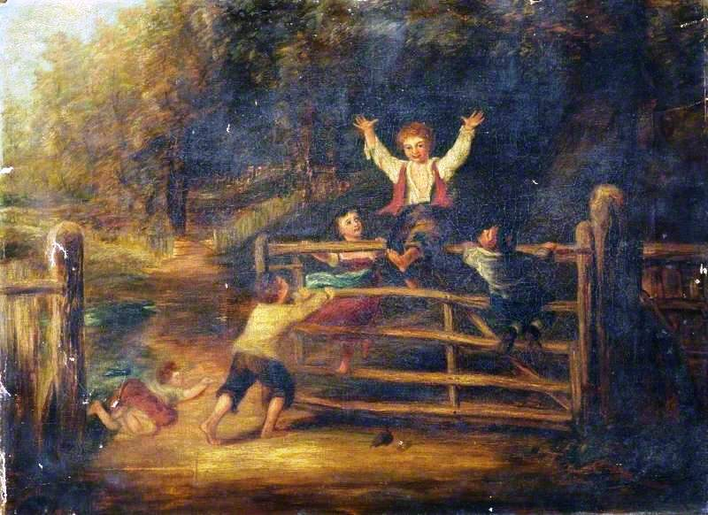
W. Collins : (Να πώς θα ζούμε) ευτυχισμένοι όπως ένας βασιλιάς (!;), 1860

